Slide 1
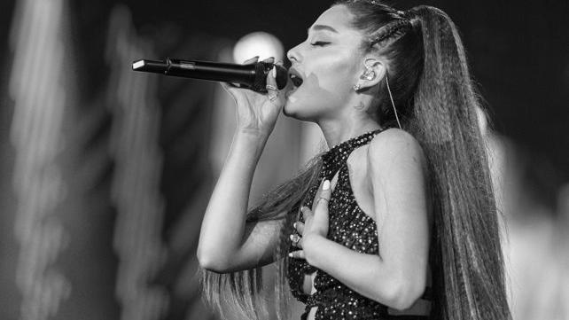
Ariana Grande
Ušiaková Barbora G2.A

Slide 2
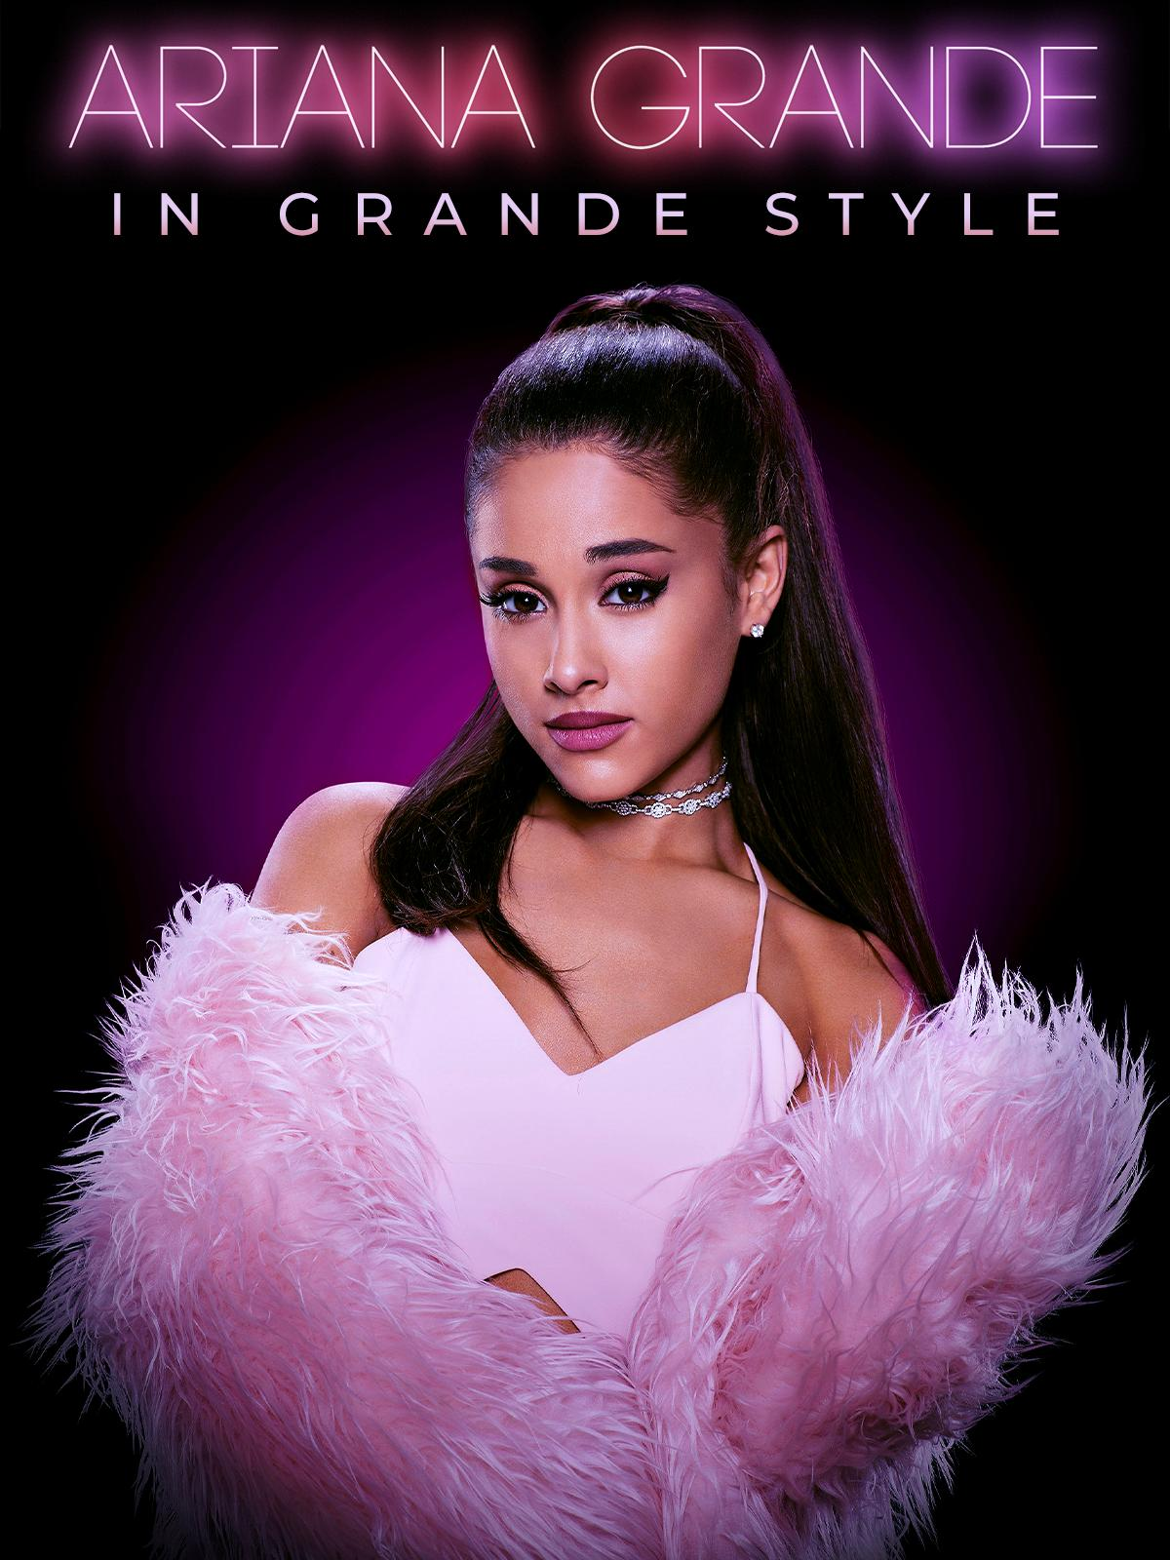
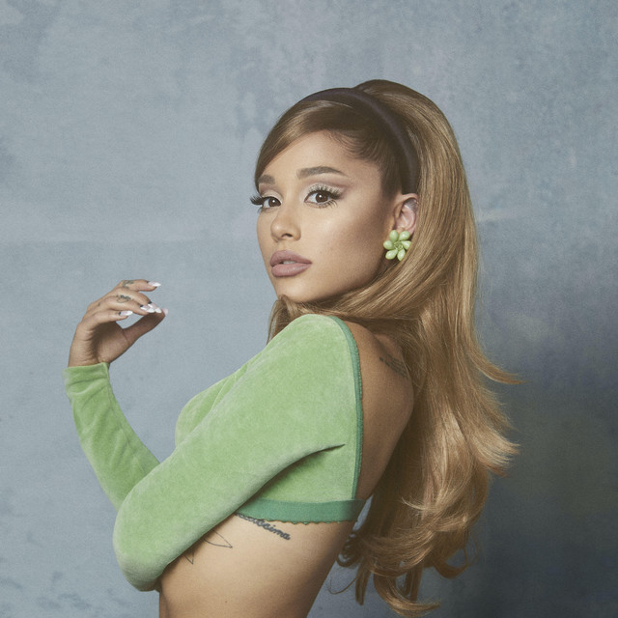
Ariana Grande
Ariana sa narodila 26.06.1993 Boca Ratop, Florida, USA ( 29 rokov )
Povolania – speváčka, herečka, modelka a hlasová umelkyňa
Aktívna je od roku 2008 až do súčasnosti
Žánre – pop, soul, pop rock …

Slide 3
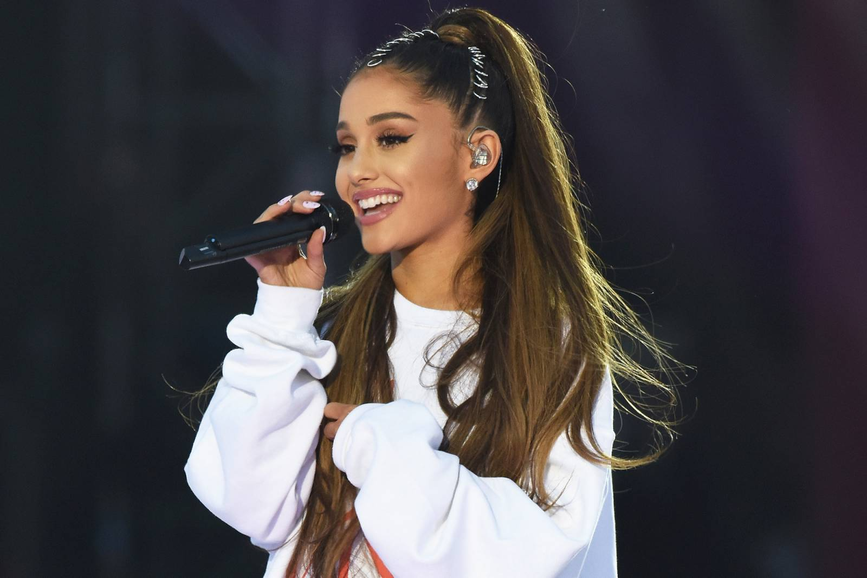
Životopis
Ariana sa narodila a vyrástla v Boca Raton, Florida.
Je napoly talianského a napoly sicilského povodu.
Jej nejstarší brat je producent a herec Frankie Grande.
Hlas študuje s Ericem Ventro.
V r.2008 hrala Ariana rolu Charlotte v 13 na Broadway, vďaka ktorej vyhrala National Youth Theatre Association Award. Keď sa pripojila k muzikálu opustila školu.

Slide 4
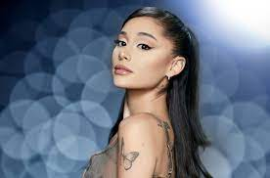
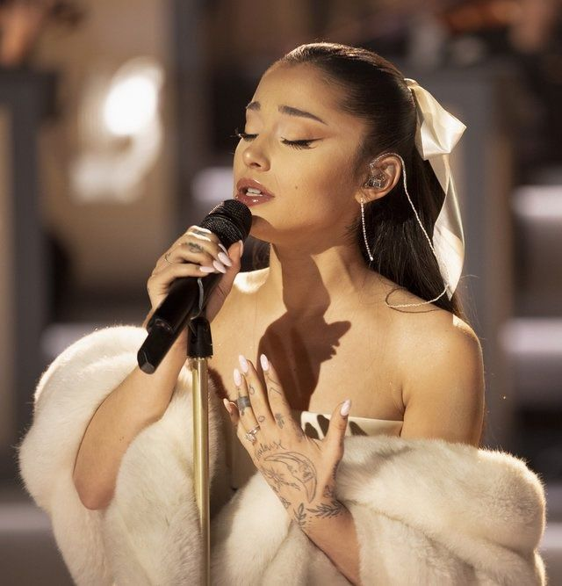
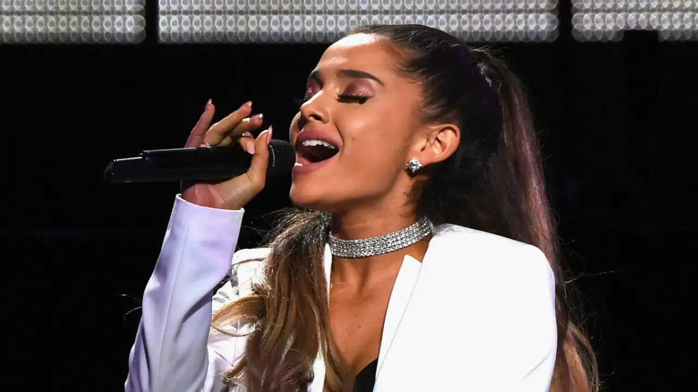
Najznámejšie pesničky
7 rings
Problem
Bang Bang
Thank U, Next
The Way
Right There
Dangerous Woman

Slide 5
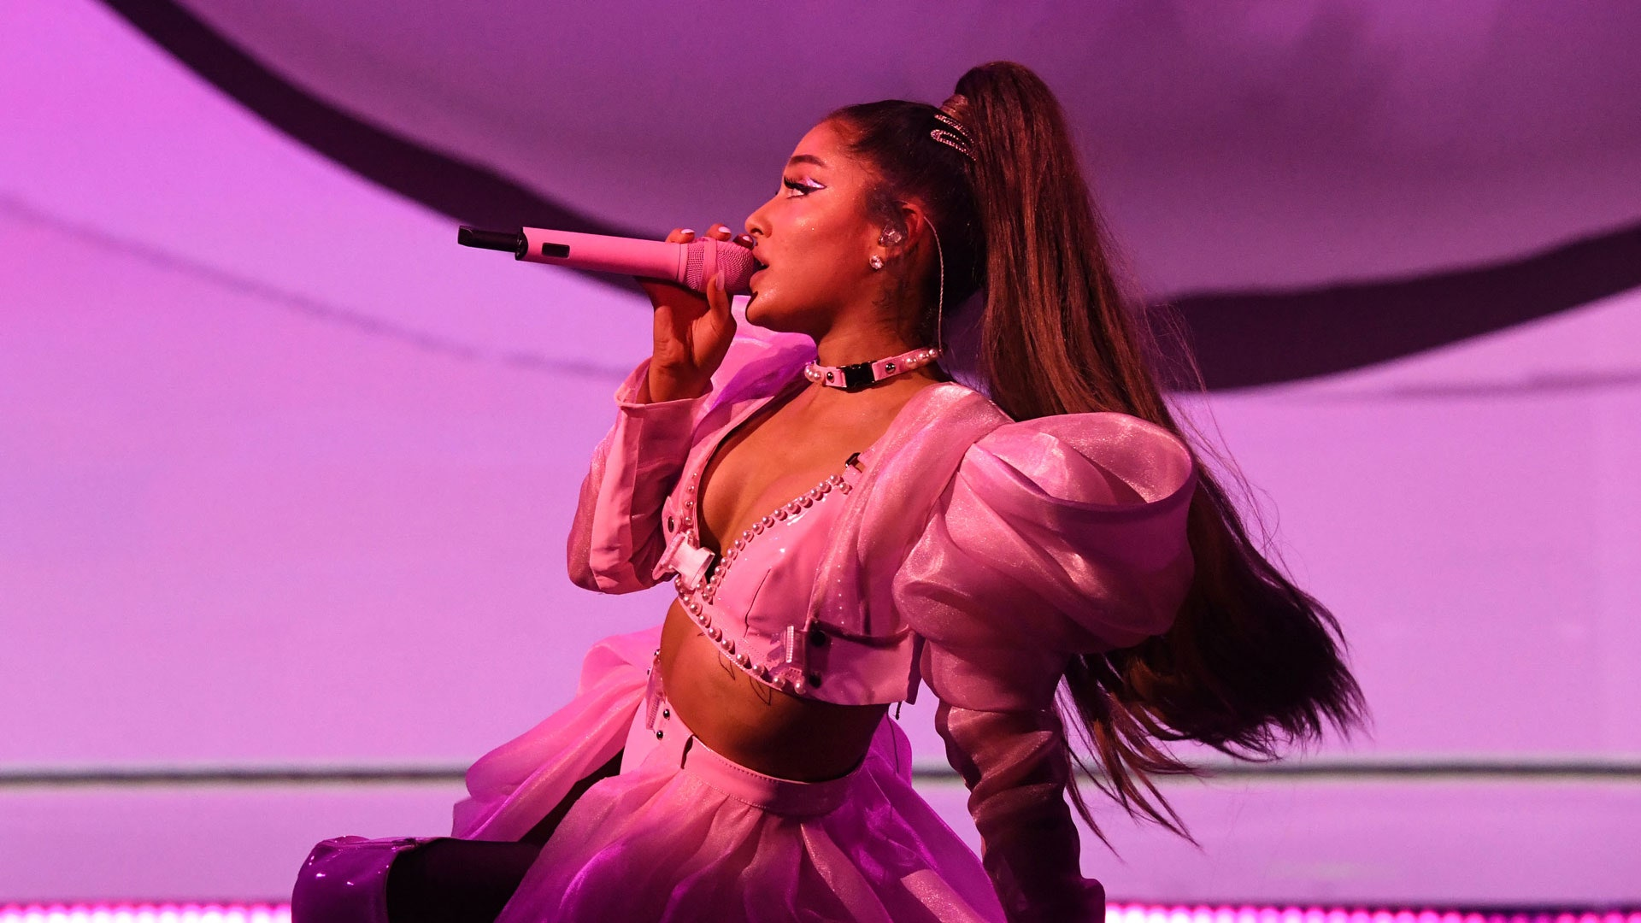
Zaujímavosti
Ariana vyučuje hudbu a tanec v Južnej Afrike každý rok jako člen Broadway in South Africa
Má 155 cm
Ariana vystupovala v Birdland jazz clubu v New Yorku
V auguste so songom The way ( 2013 ) ku ktorému natočila aj videoklip získala veľký úspěch u fanúšikov
Často spieva v duetoch
Albumy – Yours Truly
– My Everithing

Slide 6
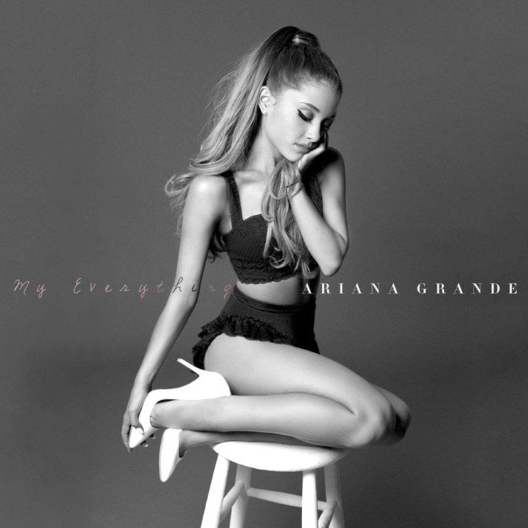
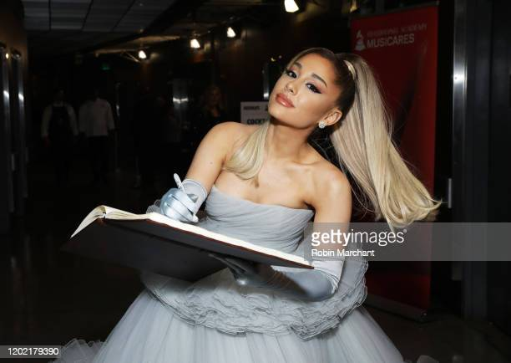
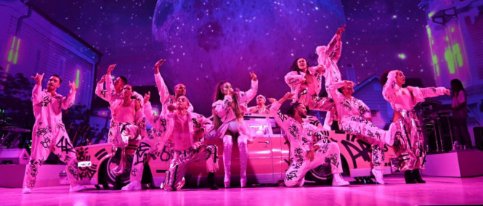

Slide 7
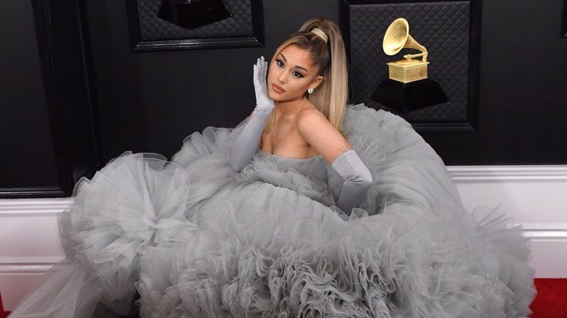
Ďakujem za pozornosť

